Slide 1
Стихотворение
"Я покинул родимый
дом..."
"Малая родина в лирике С.А. Есенина.

Slide 2
"Чувство родины -
основное в моём
творчестве"
С.А. Есенин

Slide 3
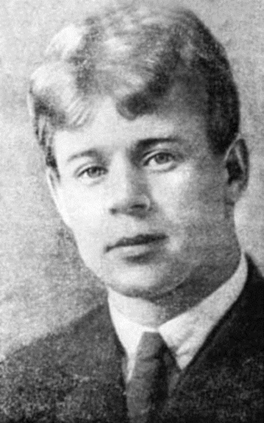
3 октября 1895 год
28 декабря 1925 год

Slide 4
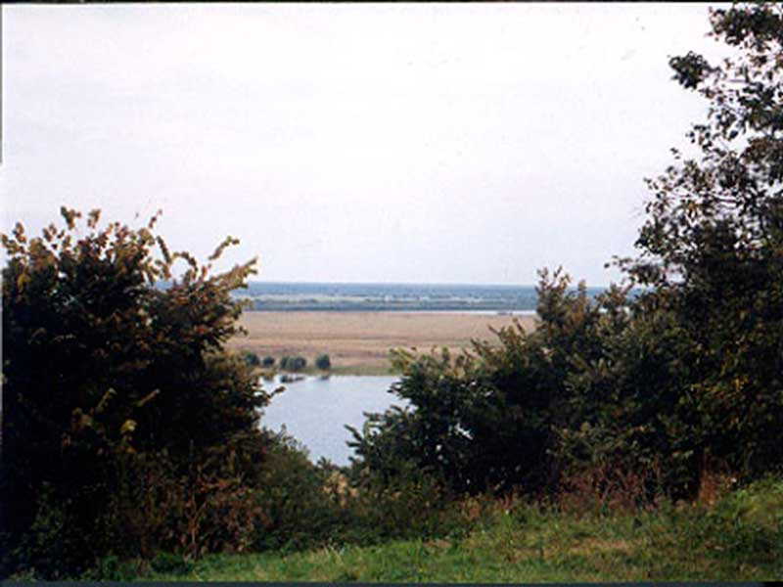
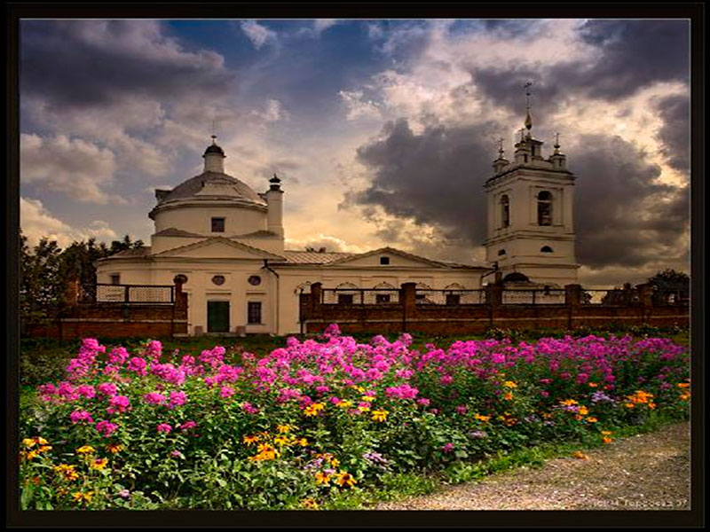
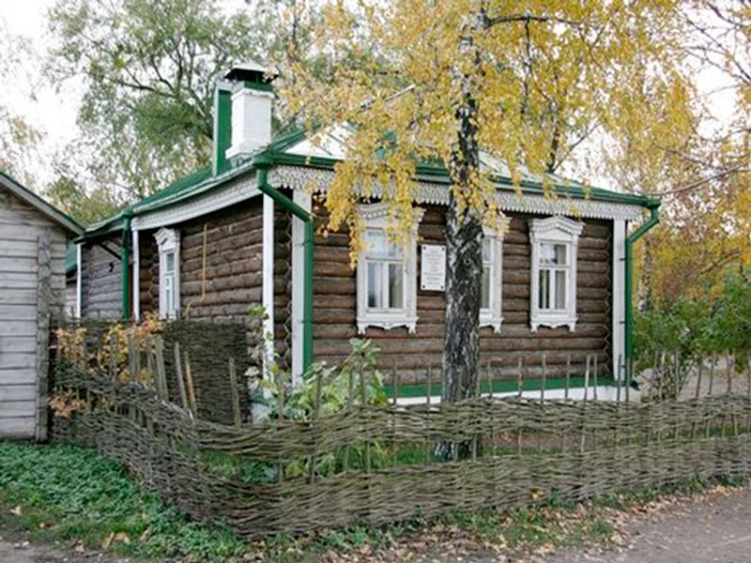
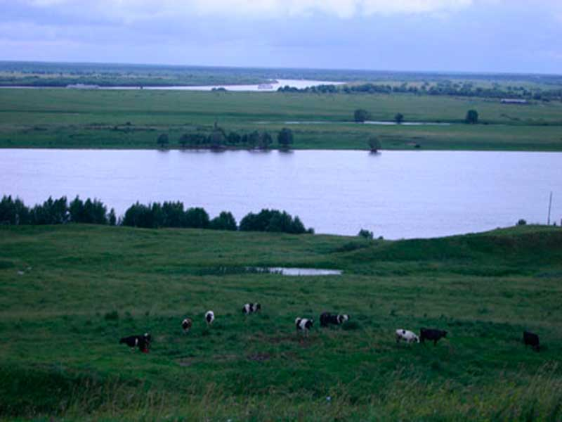
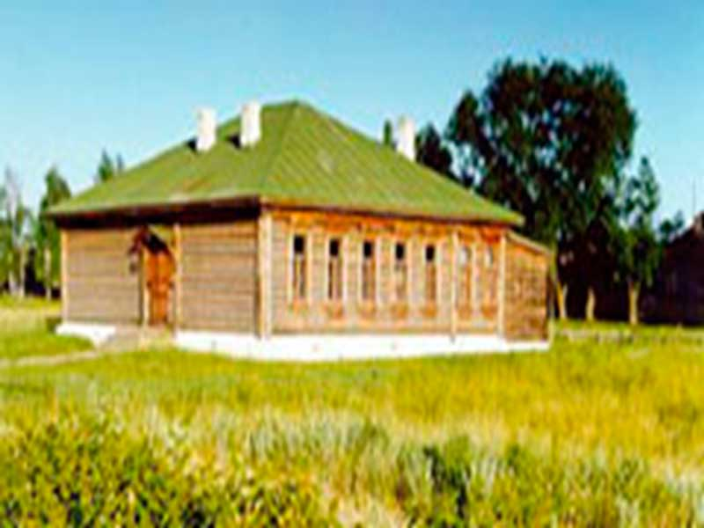
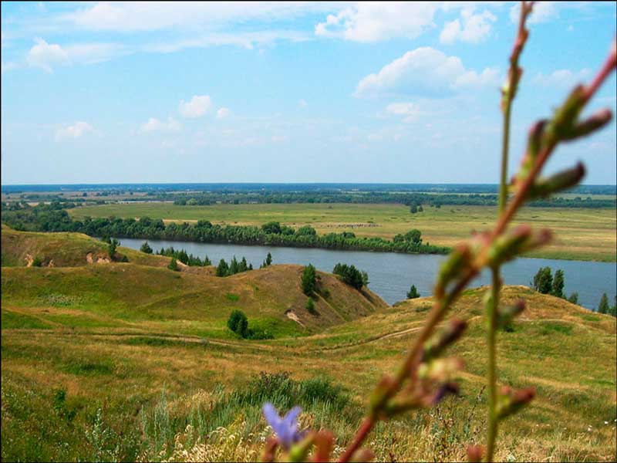
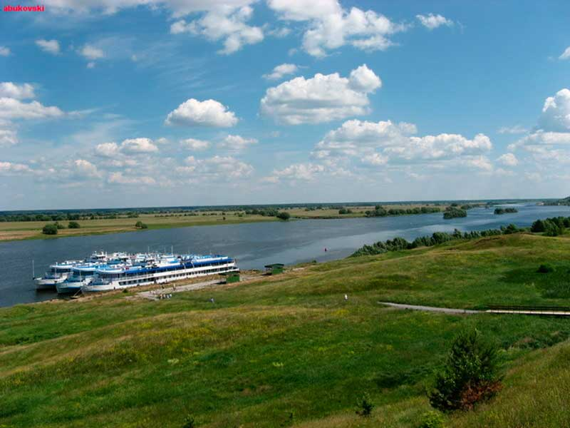
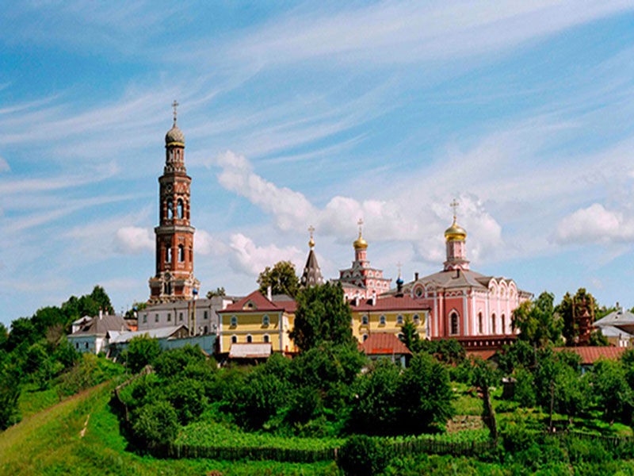

Slide 5
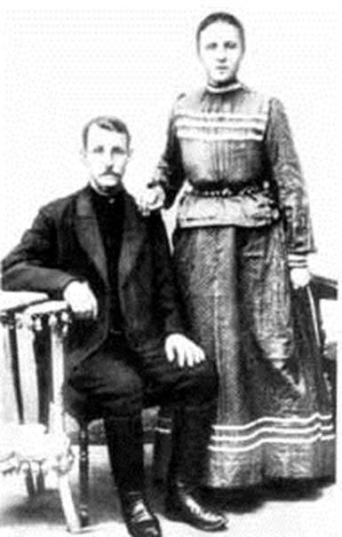
Александр Никитич
Татьяна Фёдоровна

Slide 6
О край разливов грозных
И тихих вешних сил.
Здесь по заре и звёздам
Я школу проходил.

Slide 7
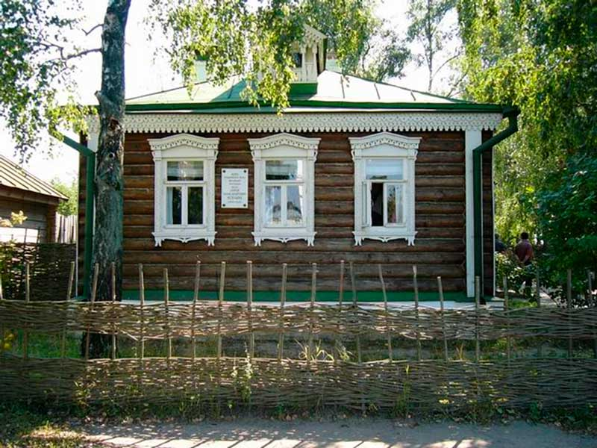

Slide 8
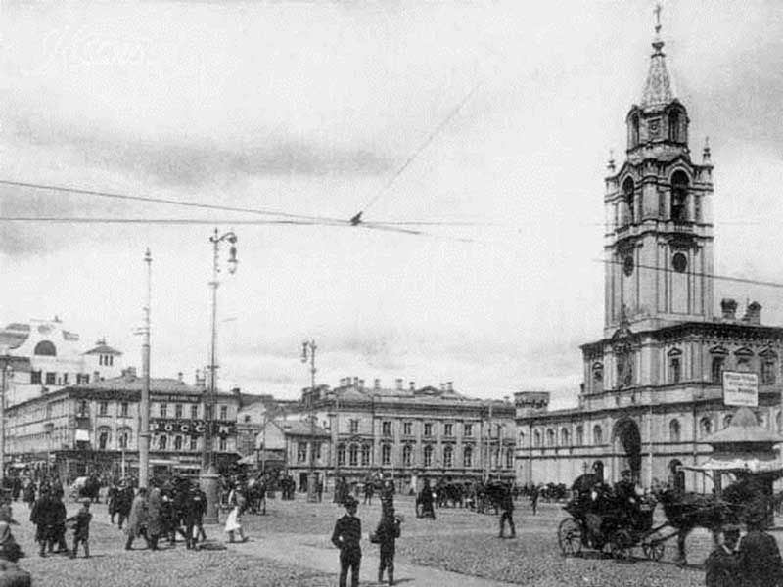
Москва. 1912 год

Slide 9
Я покинул родимый дом,
Голубую оставил Русь
В три звезды березняк над прудом
Теплит матери старой грусть.
Золотою лягушкой луна
Распласталась на тихой воде.
Словно яблонный цвет,
Седина у отца пролилась в бороде.
Я не скоро, не скоро вернусь!
Долго петь и звенеть пурге.
Стережёт голубую Русь
Старый клён на одной ноге,
И я знаю, есть радость в нём
Тем, кто листьев целует дождь,
Оттого, что тот старый клён
Головой на меня похож.
1918

Slide 10
1914 год
1917 год
1918 год

Slide 11
Я покинул родимый дом,
Голубую оставил Русь
В три звезды березняк над прудом
Теплит матери старой грусть.
Золотою лягушкой луна
Распласталась на тихой воде.
Словно яблонный цвет,
Седина у отца пролилась в бороде.
Я не скоро, не скоро вернусь!
Долго петь и звенеть пурге.
Стережёт голубую Русь
Старый клён на одной ноге,
И я знаю, есть радость в нём
Тем, кто листьев целует дождь,
Оттого, что тот старый клён
Головой на меня похож.

Slide 12
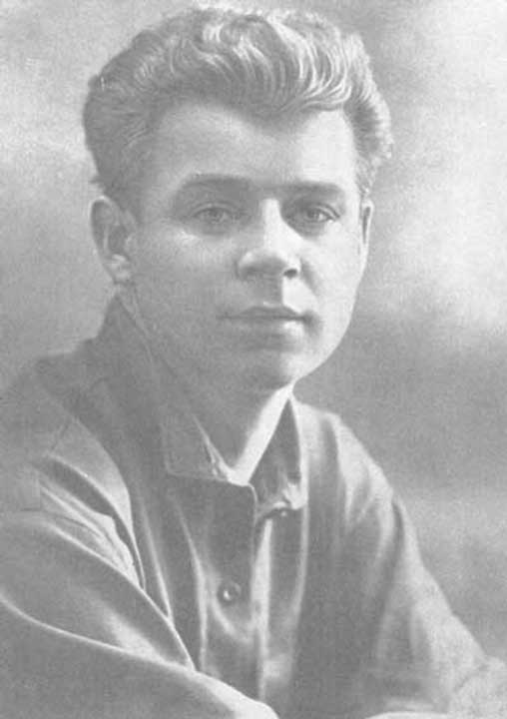

Slide 13
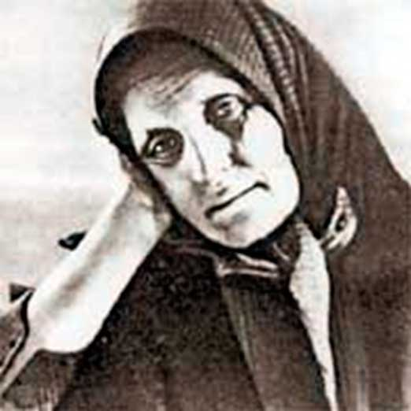

Slide 14
«Моя лирика жива одной большой любовью – любовью к Родине».

